Slide 1
السلام عليكم ورحمة الله وبركاته
اهلا وسهلا

Slide 2
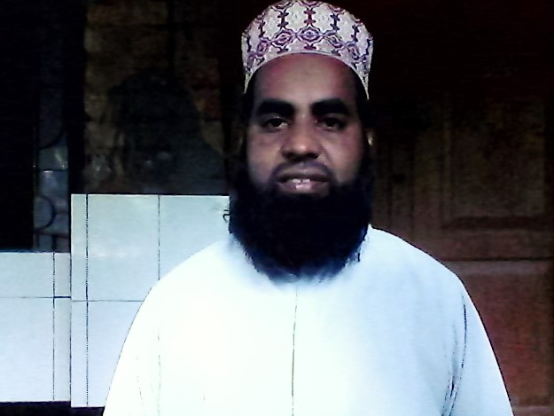
تعريف المعلم
قاضي محمد العمران
المعلم المساعد : المدرسة الداخل خارول كشنوفور
برورأ –كوميلا
E-mail Address:kaziimrancomilla@gamail.com
Mobil no:01812731302

Slide 3
المادة:اللغة العربية الأتصالية
تعريف الدرس
الجماعة : الصف الثامن من الداخل
الجزء: الحوار
الوقت:اربعون دقيقة
التاريخ:2018\04\08

Slide 6
درس اليوم
الحوار بين علي وزيد(زيارة كوكس بازار)
الدرس الخامس-الصفحة125

Slide 7
نتيجة التعليم
يعلم الطلاب بعد اختتام هذا الدرس
يمكن الطلاب مهارة الكلام مهارة الأستماع مهار ة الكاتبة مهارة القراء
تدريب الحوار
يعلم الطلاب في زيارة كوكس بازار

Slide 8
درس الحوار
علي: السلام عليكم ورحمة الله وبركاته
زيد : وعليكم السلام ورحمة الله وبركاته
علي :كيف حالك؟
زيد:بالخير الحمد لله
علي:كيف كان السفر زيارة كوكس بازار
زيد: السفر ممتازا
علي:اين سكنتم في كوكس بازار؟
زيد:سكنا في الفندق
زيد: الدرجة السيا حة يا اخي

Slide 9
التقدير
العمل نفسي
اشرعوا تدريب الحوار نفسا

Slide 10
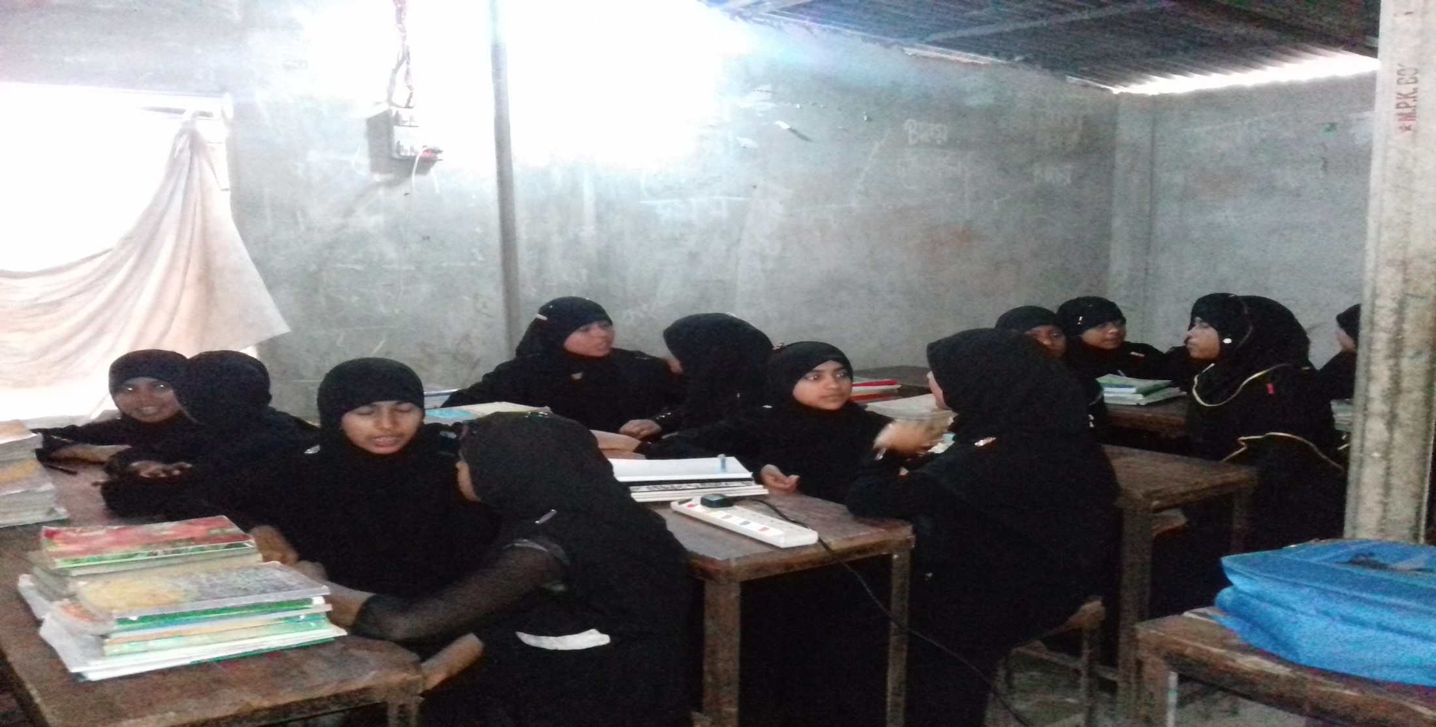
العمل الزواجي
اشرعوا تدريب الحوار زوجيا

Slide 11
الواجب المنزلي
احفظوا لحوار اقل من ست جمل

Slide 12
شكرا

Slide 13
شكرا
الله حافظ

